Slide 1
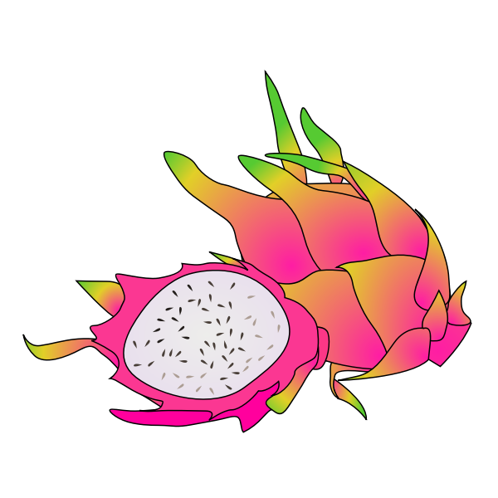
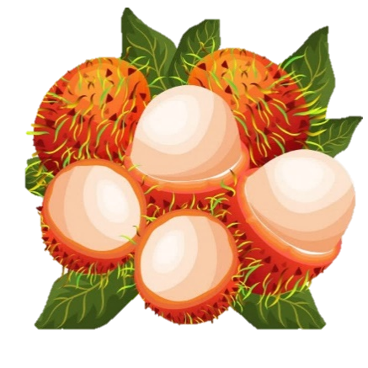
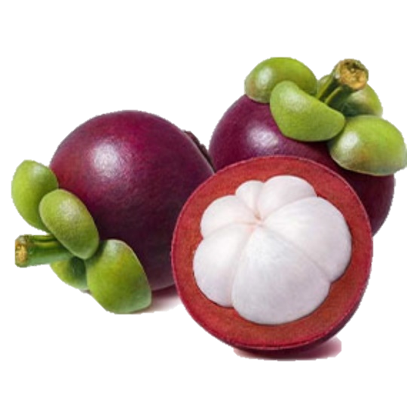
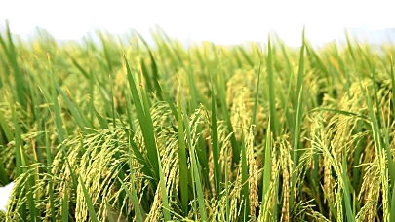
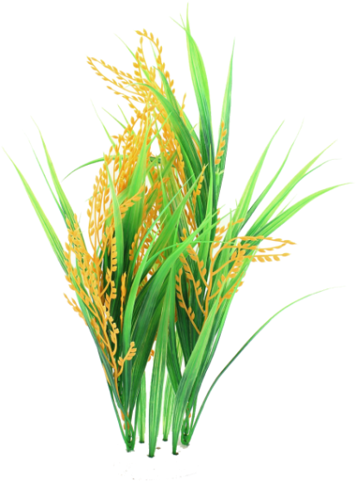


Khởi động

Slide 2


Câu nào sau đây đúng nhất khi nói về diện tích của đồng bằng Nam Bộ?
A. Đồng bằng Nam Bộ có diện tích lớn nhất nước ta.
B. Đồng bằng Nam Bộ có diện tích lớn thứ hai nước ta.
C. Đồng bằng Nam Bộ có diện tích lớn nhất nước ta và gấp 2 lần diện tích của đồng bằng Bắc Bộ.
D. Đồng bằng Nam Bộ có diện tích lớn nhất nước ta và gấp 3 lần diện tích của đồng bằng Bắc Bộ.

Slide 3
Đúng ghi Đ, sai ghi S vào ô trống trước các ý sau:
Người dân đồng bằng Nam Bộ đắp đê hai bên bờ sông để ngăn lũ lụt.
S
Đồng bằng Nam Bộ có mạng lưới sông ngòi, kênh rạch chằng chịt, đất phù sa màu mỡ, khí hậu nóng ẩm.
Đ
Người dân đồng bằng Nam Bộ thường tổ chức lễ hội để cầu được mùa và may mắn trong cuộc sống.
Đ
Lễ hội Bà Chúa Xứ, hội xuân núi Bà… là những lễ hội nổi tiếng của người dân đồng bằng Nam Bộ.
Đ

Slide 4

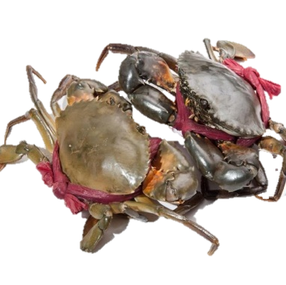
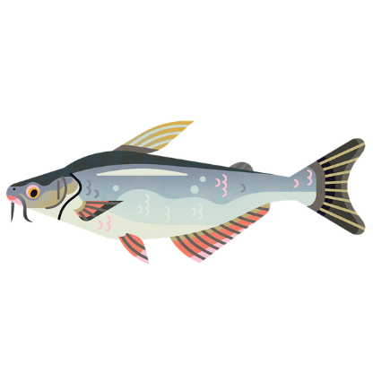
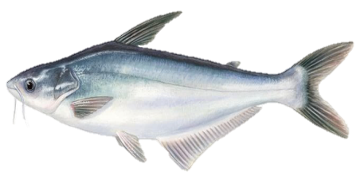
HOAT DONG SAN XUAT CUA
NGUOI DAN O DONG BANG NAM BO

Slide 5
Khám phá

Slide 6

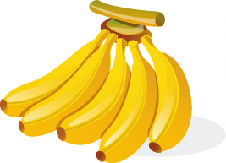
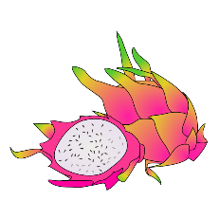

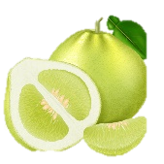


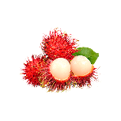

Đoán nhanh
Đồng bằng Nam Bộ là vựa lúa, vựa trái cây lớn nhất cả nước.
Đồng bằng Nam Bộ là vựa , vựa lớn cả nước.
Dựa vào kiến thức đã học, thử đoán xem chủ đề đầu tiên chúng ta sẽ tìm hiểu là gì nhé?

Slide 7
Điều kiện thuận lợi để Đồng bằng Nam Bộ là vựa lúa, vựa trái cây lớn nhất cả nước.
Đất đai màu mỡ.
Đồng bằng
Nam Bộ
là vựa lúa,
vựa trái cây
lớn nhất
cả nước.
Khí hậu nóng ẩm.
Người dân cần cù lao động.

Slide 8







vựa lúa, vựa trái cây lớn nhất cả nước
Lúa, trái cây của đồng bằng cung cấp cho nhiều nơi trong nước và xuất khẩu.

Slide 9
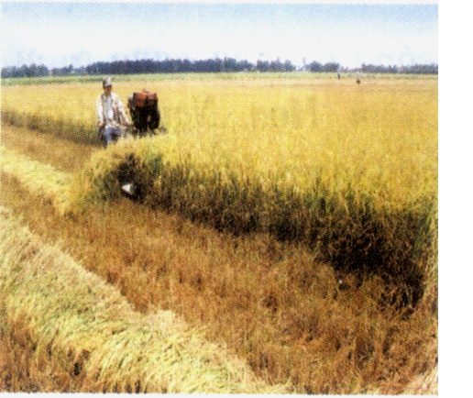
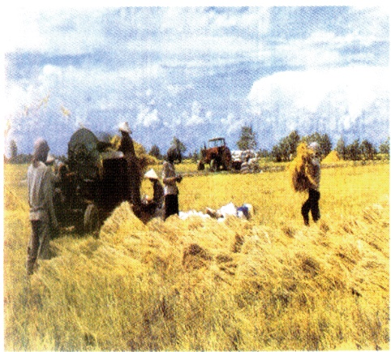
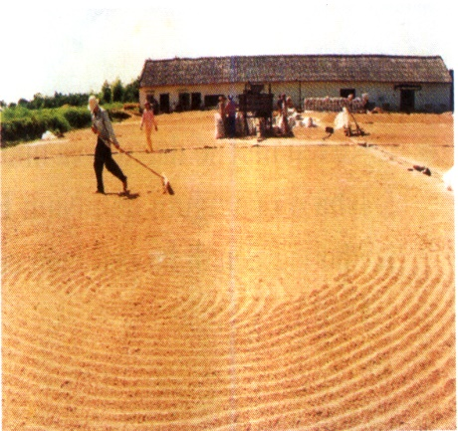
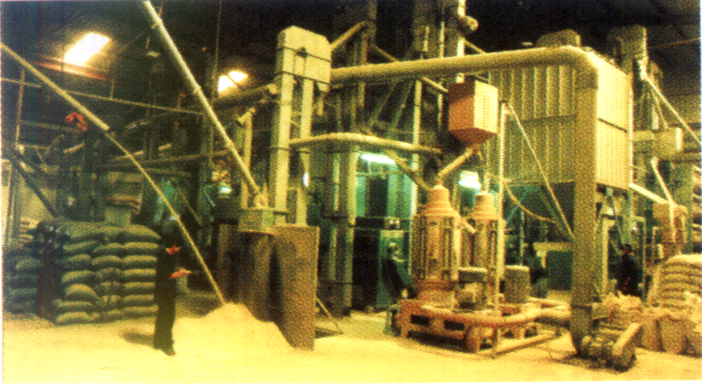
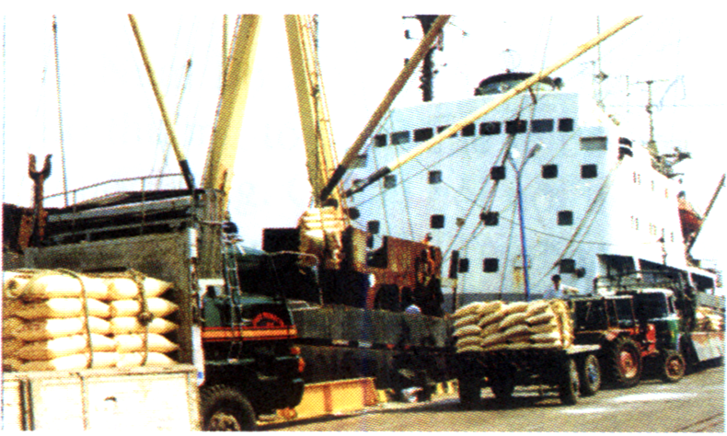
Quy trình thu hoạch Và chế biến gạo xuất khẩu
1. Gặt lúa
2. Tuốt lúa
3. Phơi thóc
4. Xay xát gạo và đóng bao
5. Xếp gạo lên tàu để xuất khẩu

Slide 10


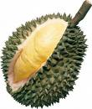
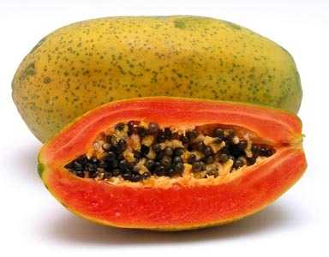
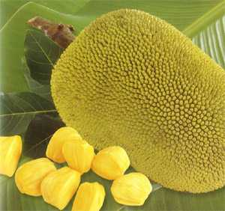
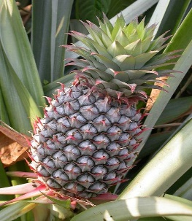
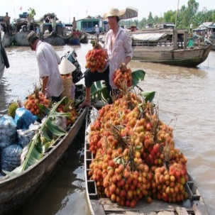

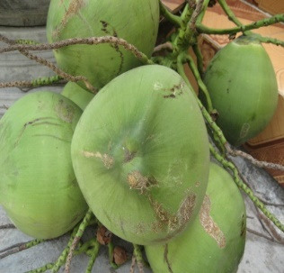
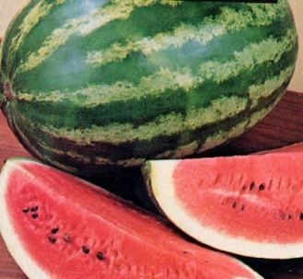
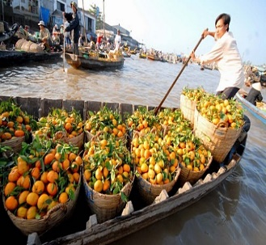
vựa lúa, vựa trái cây lớn nhất cả nước
Kể tên các loại trái cây ở đồng bằng Nam Bộ.

Slide 11

Nhận xét
Đặc điểm mạng lưới sông ngòi, kênh rạch và vùng biển rộng có ảnh hưởng thế nào đến hoạt động sản xuất?
Mạng lưới sông ngòi, kênh rạch của đồng bằng Nam Bộ như thế nào?
Mạng lưới sông ngòi, kênh rạch của đồng bằng Nam Bộ dày đặc, chằng chịt.

Slide 12
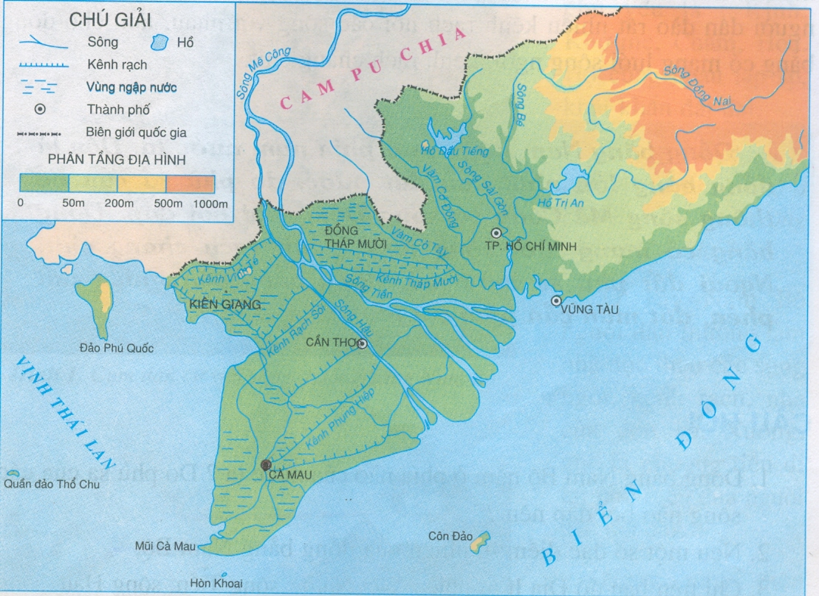
Đặc điểm mạng lưới sông ngòi, kênh rạch và vùng biển rộng có ảnh hưởng thế nào đến hoạt động sản xuất?
Lược đồ tự nhiên ĐBNB

Slide 13
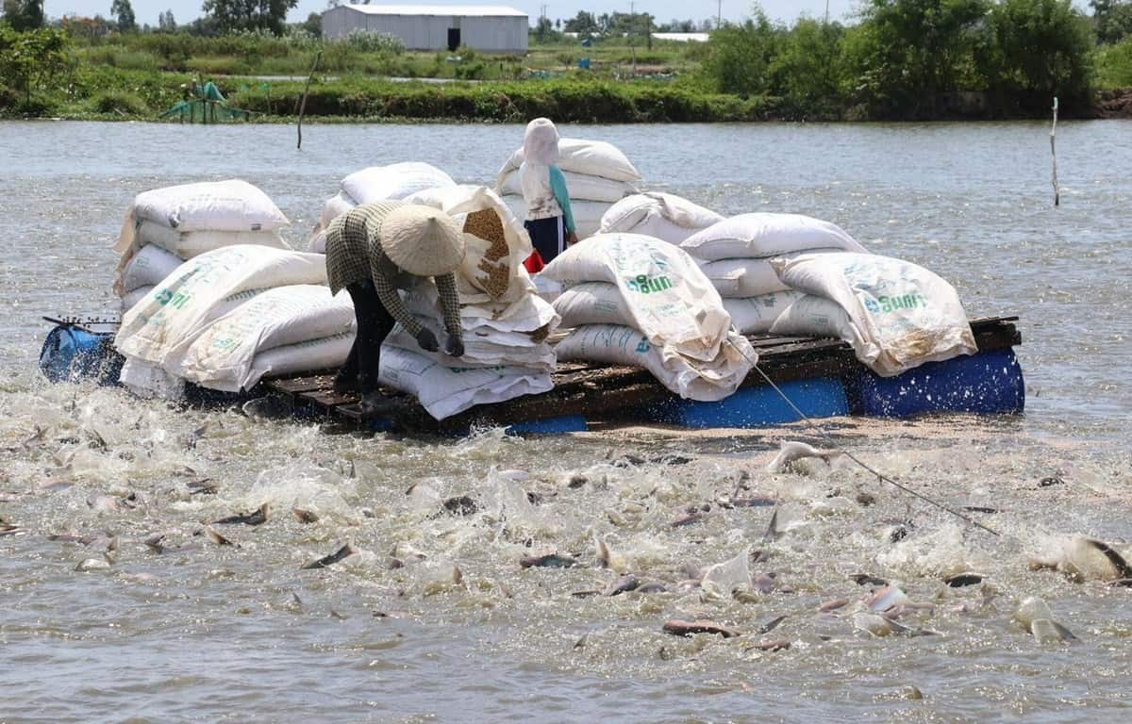
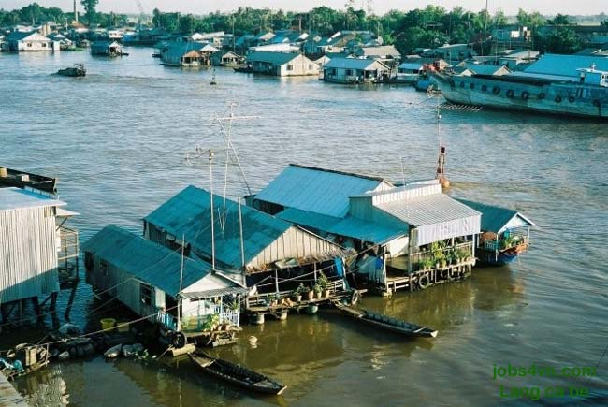
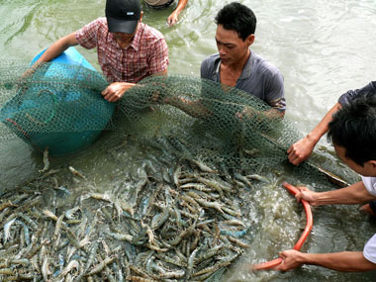
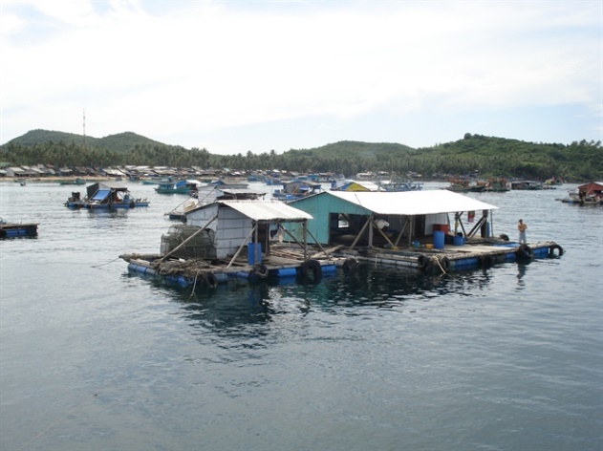
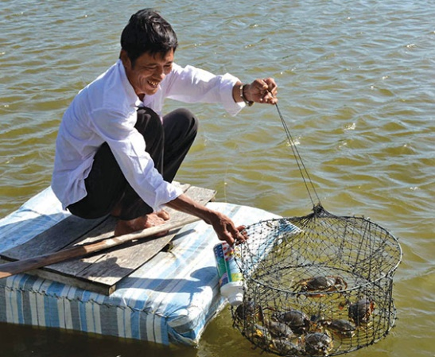
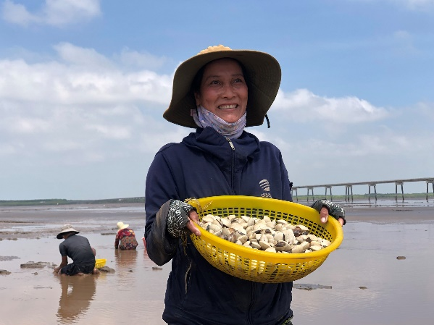
Nuôi trồng Thủy sản
ở đồng bằng nam bộ
Nuôi cá tra
Nuôi cá lồng bè trên sông
Nuôi tôm
Nuôi hải sản trên biển
Nuôi cua
Nuôi nghêu

Slide 14
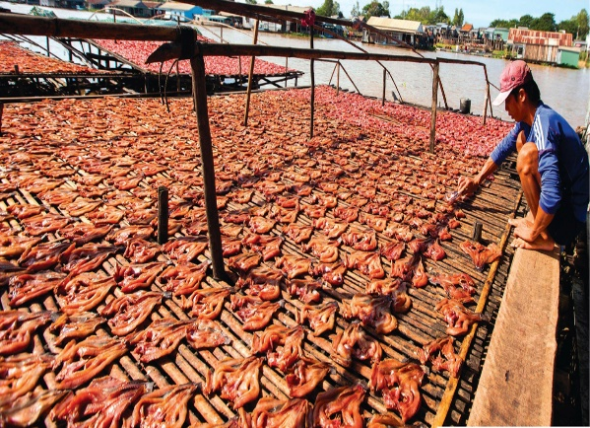
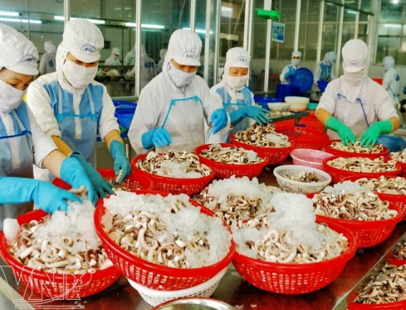
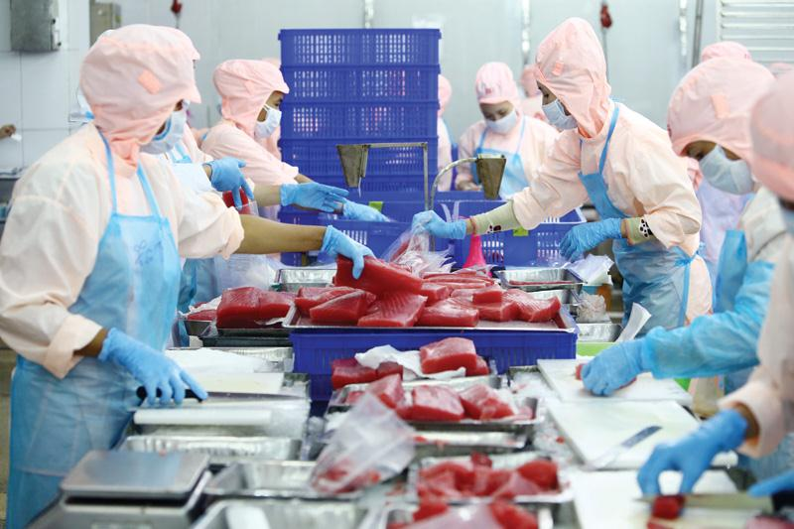
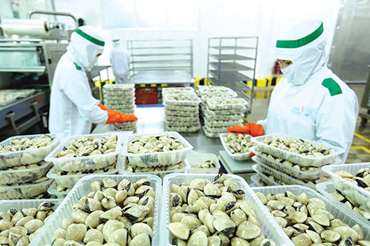
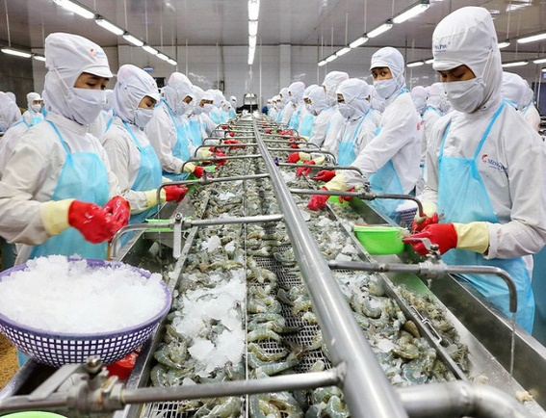
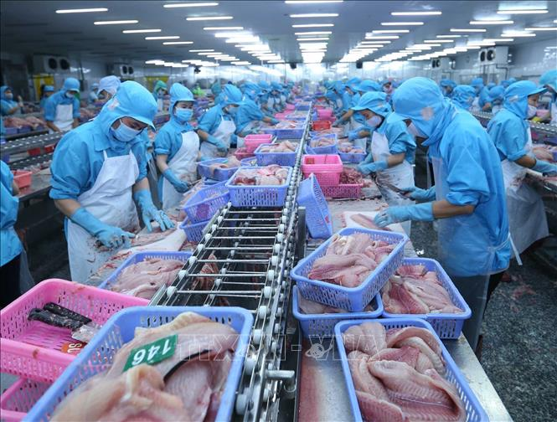
Chế biến Thủy sản
ở đồng bằng nam bộ

Slide 15

Nơi nuôi trồng và đánh bắt nhiều thủy sản nhất cả nước
Điều kiện nào làm cho đồng bằng Nam Bộ nuôi trồng và đánh bắt nhiều thuỷ sản?

Slide 16
Nơi nuôi trồng và đánh bắt nhiều thủy sản nhất cả nước
Mạng lưới sông ngòi dày đặc.
Đồng bằng
Nam Bộ
là nơi nuôi trồng và đánh bắt nhiều thủy sản nhất cả nước.
Vùng biển rộng
Vùng có sản lượng thủy sản lớn nhất cả nước.

Slide 17
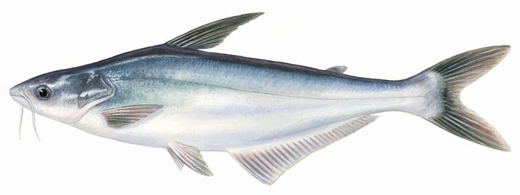
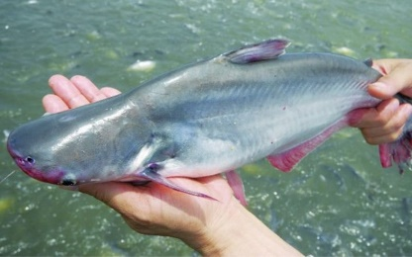
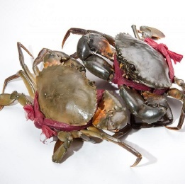
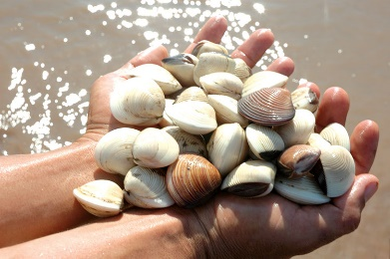
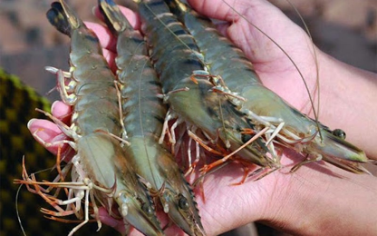
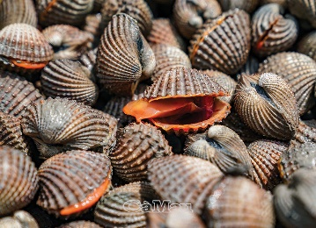
Nơi nuôi trồng và đánh bắt nhiều thủy sản nhất cả nước
Thủy sản của đồng bằng Nam Bộ được
tiêu thụ ở nhiều nơi trong nước và xuất khẩu.
Thủy sản của đồng bằng Nam Bộ được
tiêu thụ ở những đâu?
Kể tên một số loài thuỷ sản được nuôi nhiều ở đồng bằng Nam Bộ.
Notes:
Cá tra – Cá basa – cua – nghêu (ngao) – tôm – sò huyết

Slide 18
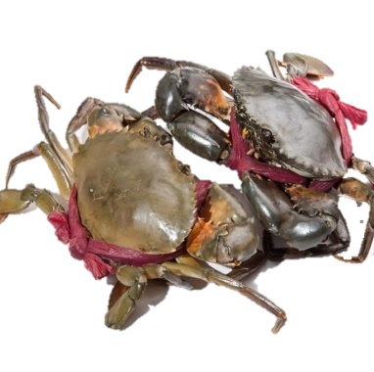
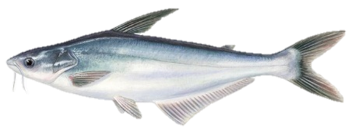
Ghi nhớ

Slide 19
Điền từ thích hợp vào chỗ chấm
Nhờ có thiên nhiên ưu đãi, người dân cần cù lao động, đồng bằng Nam Bộ đã trở thành vùng sản xuất lúa gạo, trái cây, thuỷ sản lớn nhất cả nước. Các sản phẩm đó được đưa đi tiêu thụ ở nhiều nơi trong nước và xuất khẩu.
……
……
……
……
……

Slide 20
Chúc các em
học tốt.

